Slide 1
Nya Visam-sidan
Information till verksamheter

Slide 2
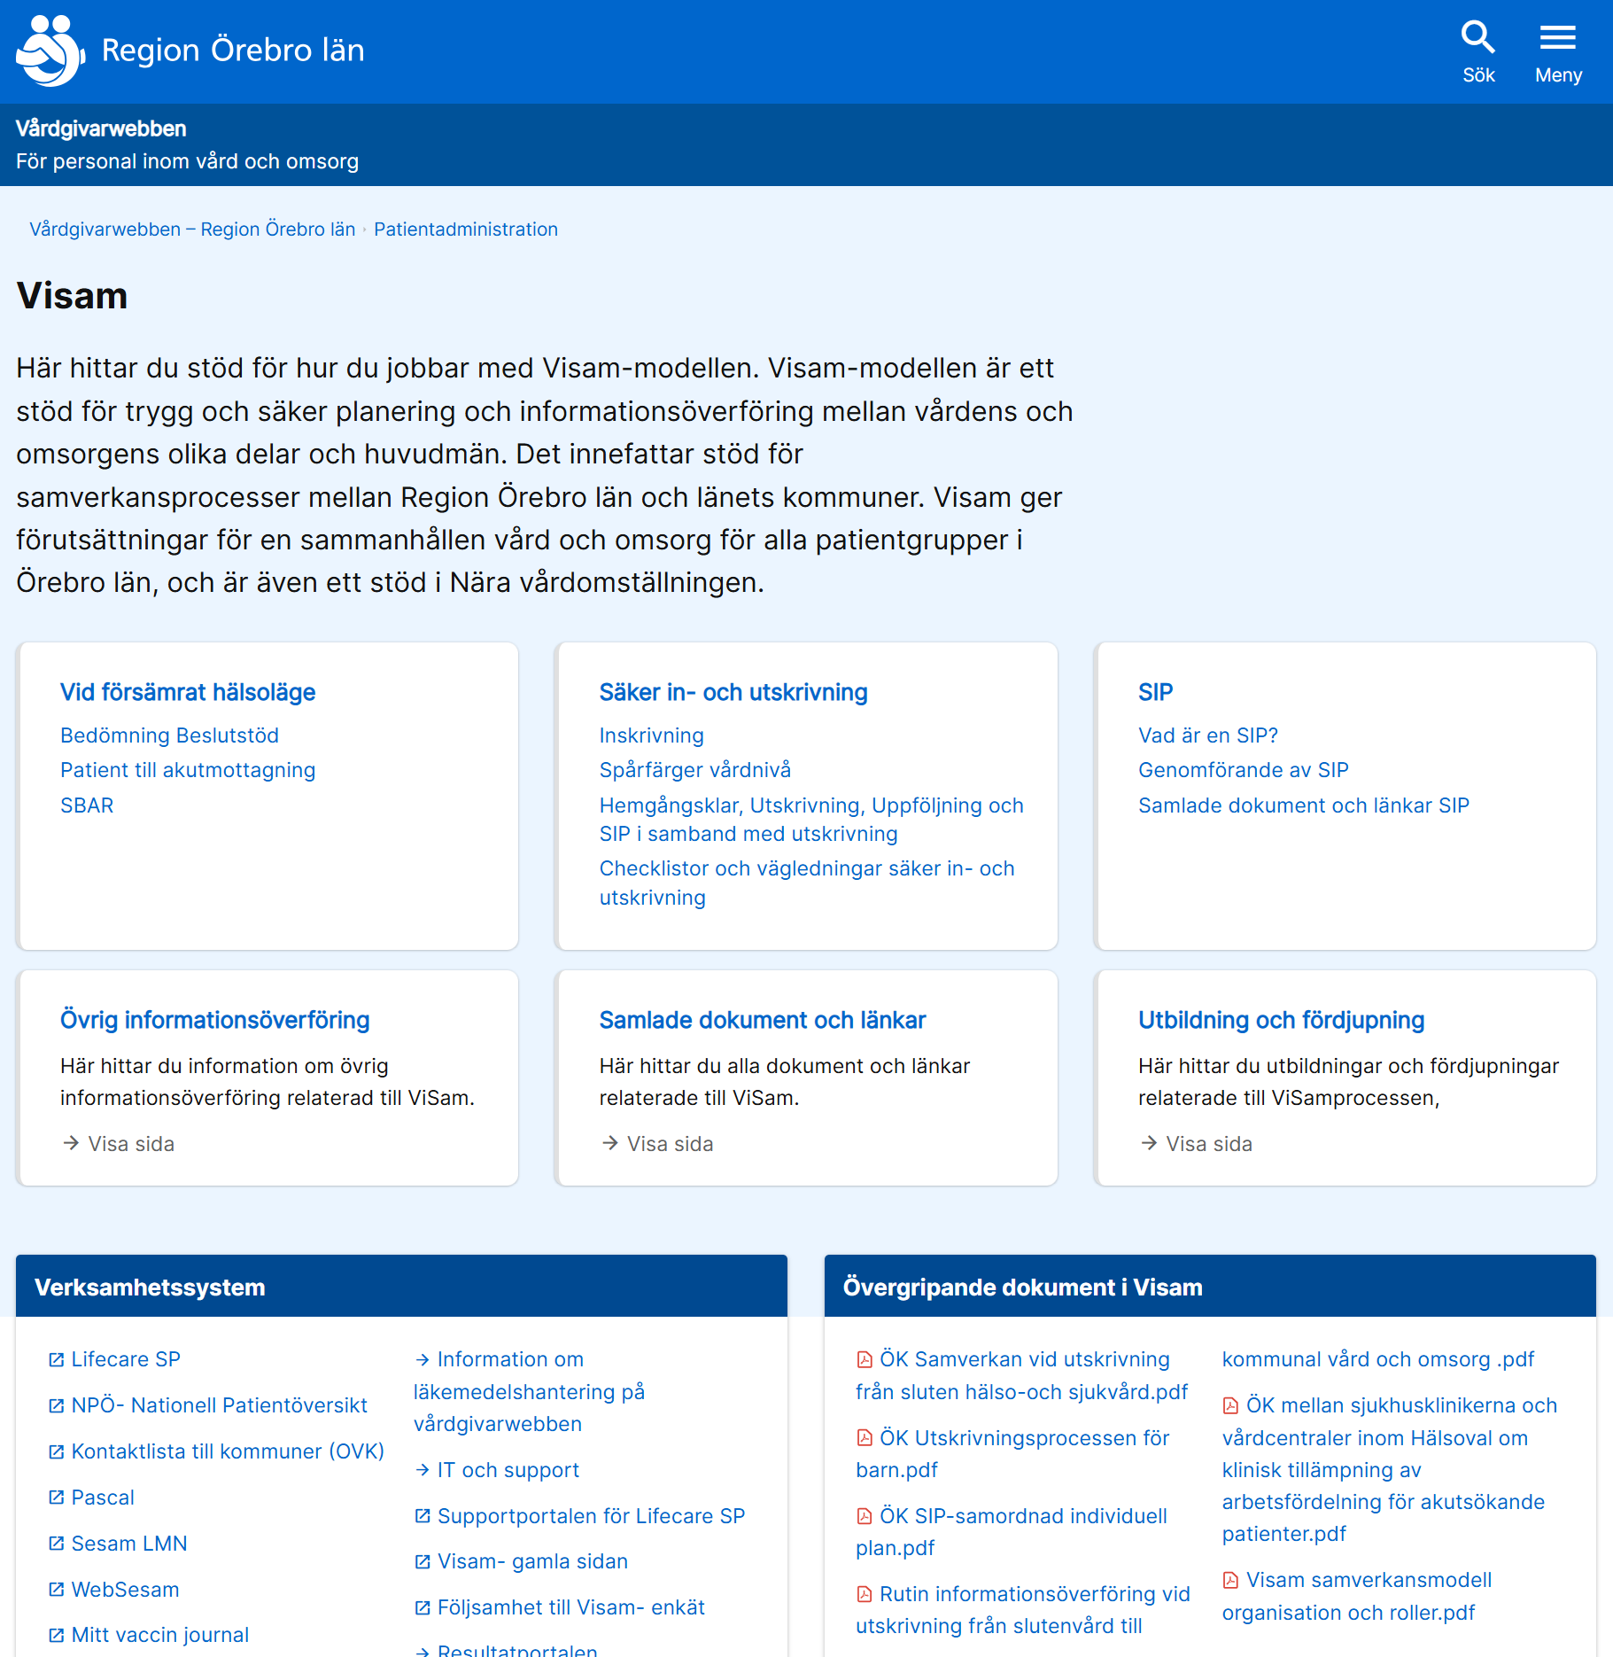
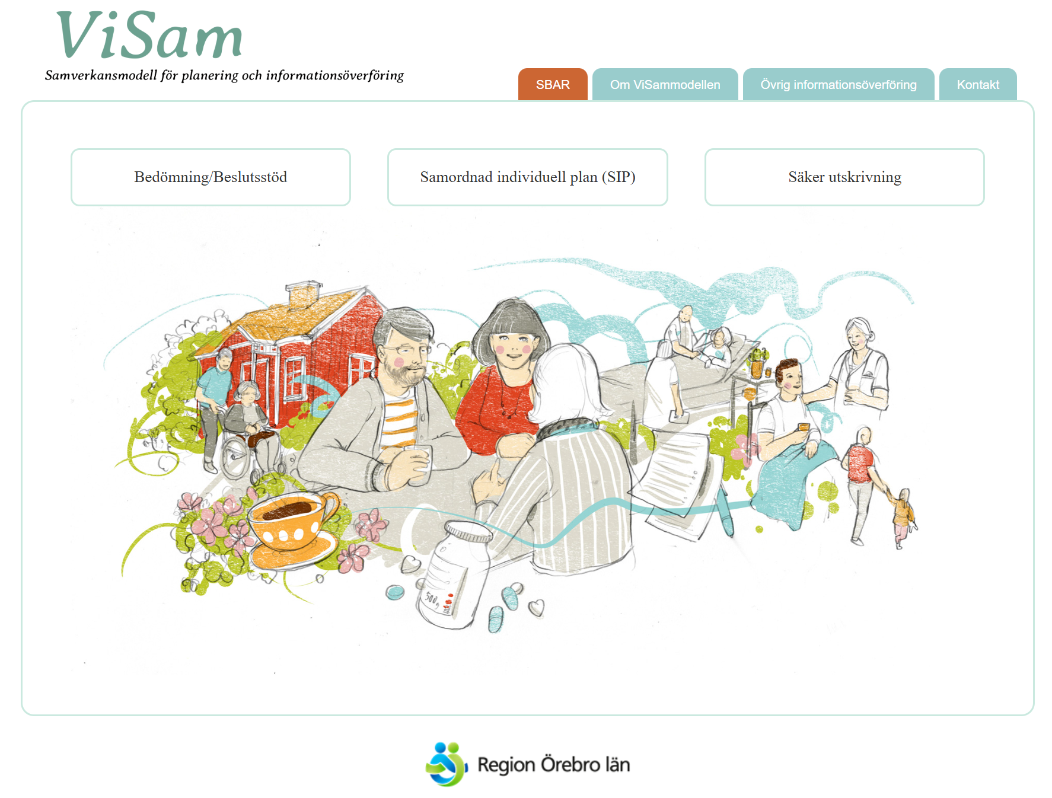
Visam-sidan har flyttat till vårdgivarwebben: https://vardgivare.regionorebrolan.se/sv/patientadministration/visam/
Notes:
Visam-sidan har flyttat till vårdgivarwebben.
I samband med flytten har arbetsgruppen passat på att gå igenom och uppdatera allt material. Det är inga processer som är nya, bara materialet på sidan som är nytt.

Slide 3
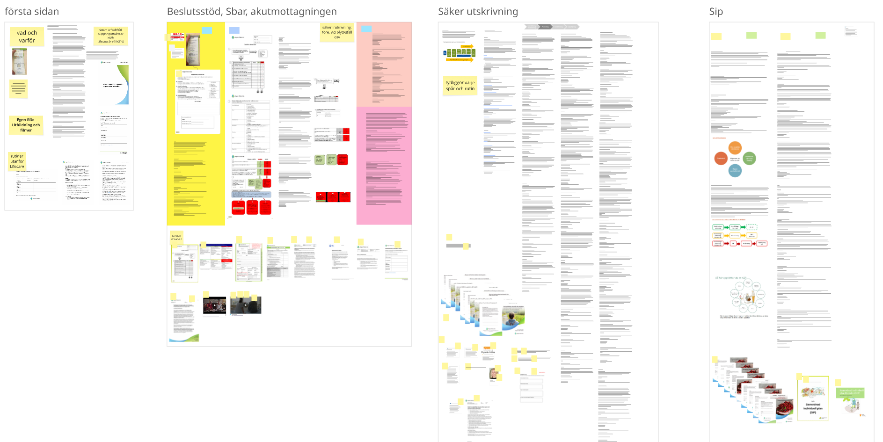
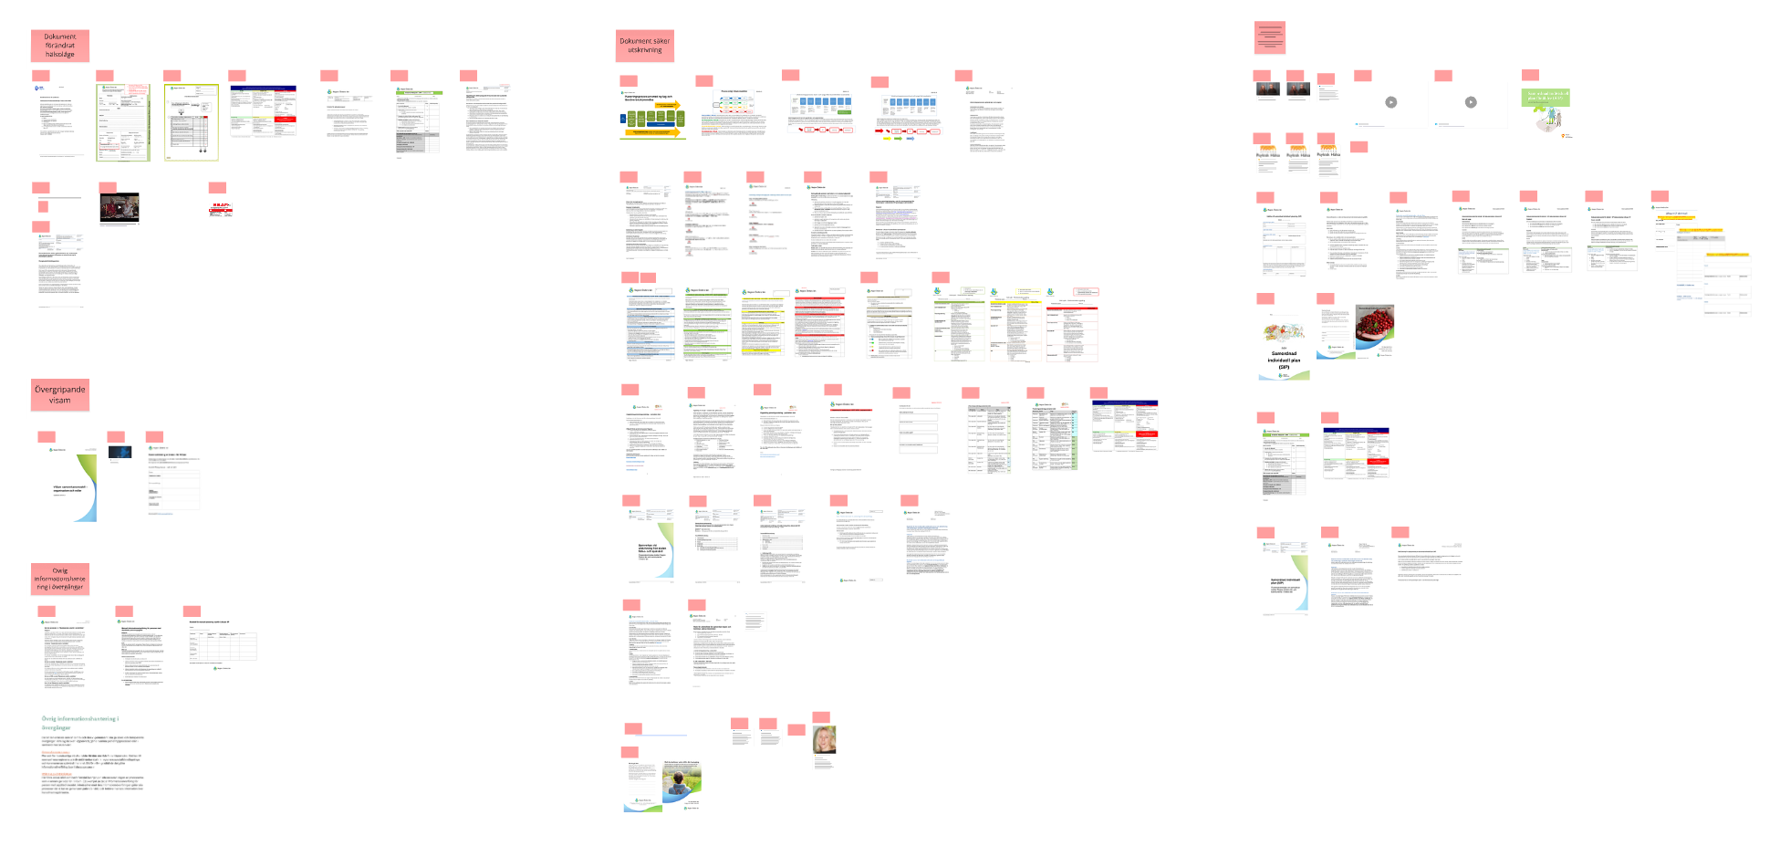
Vad har gjorts?
Gått igenom och analyserat allt material på den gamla hemsidan.
Städat upp och förenklat i texten och materialet. Förtydligat processer där det behövts. Uppdaterat där det behövts.
Gått från ca 65 till 25 sidor text.
Notes:
För att öka användbarheten har arbetet skett med hjälp av och tillsammans med representanter från de olika inblandade verksamheterna, med Visams arbetsgrupp och jurist, kommunikatör, experter inom specifika frågor, exempelvis kring samtycke, utbildningar etc.
Det har varit runt 30 arbetsmöten och åtta öppna tillfällen för metodhandledare.

Slide 4
Vad är nytt?
Fokus på förenkling och förståelse.
Översatt överenskommelser, rutiner och lagar till lättförståeligt, praktiskt arbetsbart material.
Fokus på processerna snarare än spåren. Slagit ihop informationen om blått+grönt+gult spår då de var närapå identiska. Rött eget, med delvis nytt material.
Sorterat och döpt dokument efter enhetlig logik:
Arbetsdokument: checklista, vägledning.
Broschyr- material att ge till den enskilde
Lagar och kolla upp vad som gäller: Överenskommelse, rutin
Det är inga processer som är nya, bara materialet på sidan som är nytt.
Notes:
Större fokus på förenkling och förståelse.
Fokus på processerna snarare än spåren. Slagit ihop informationen om blått+grönt+gult spår då de var närapå identiska. Rött spår är fortsatt eget, med delvis nytt stödmaterial.
Döpt om dokument, efter enhetlig logik:
checklista, vägledning- arbetsdokument
rutin, ÖK- bestämmelser osv
broschyr- material att ge till den enskilde

Slide 5
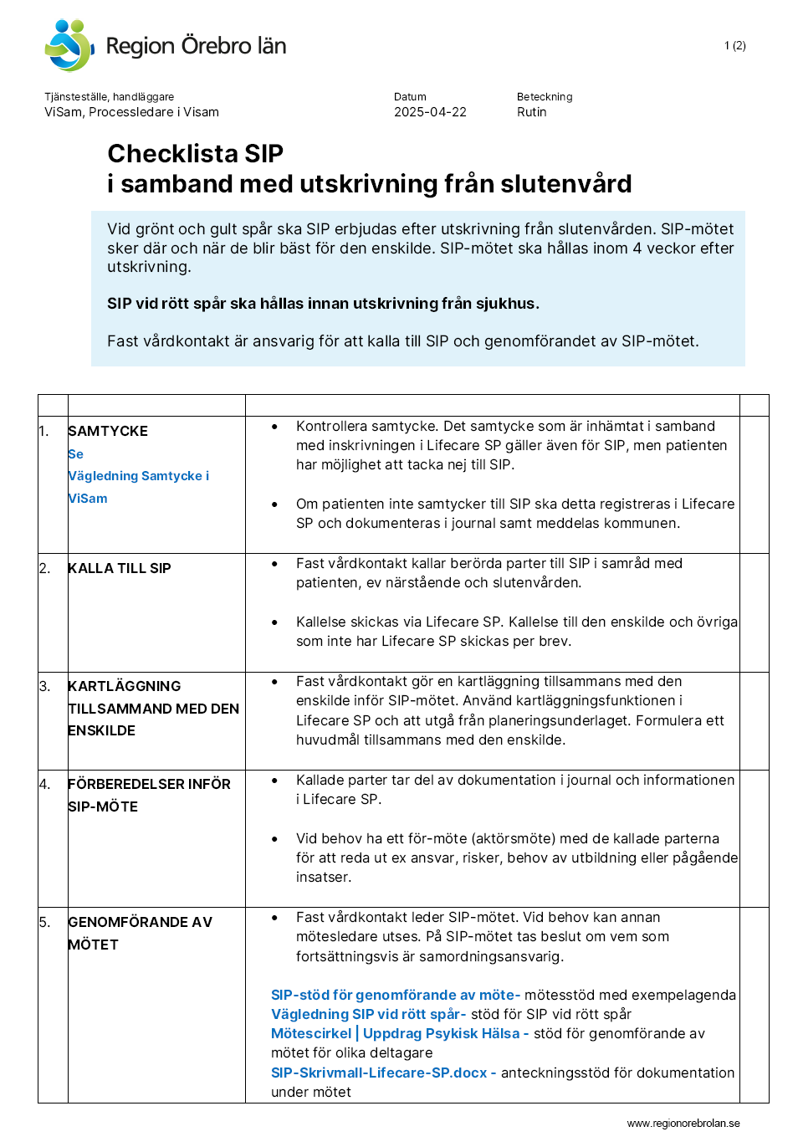
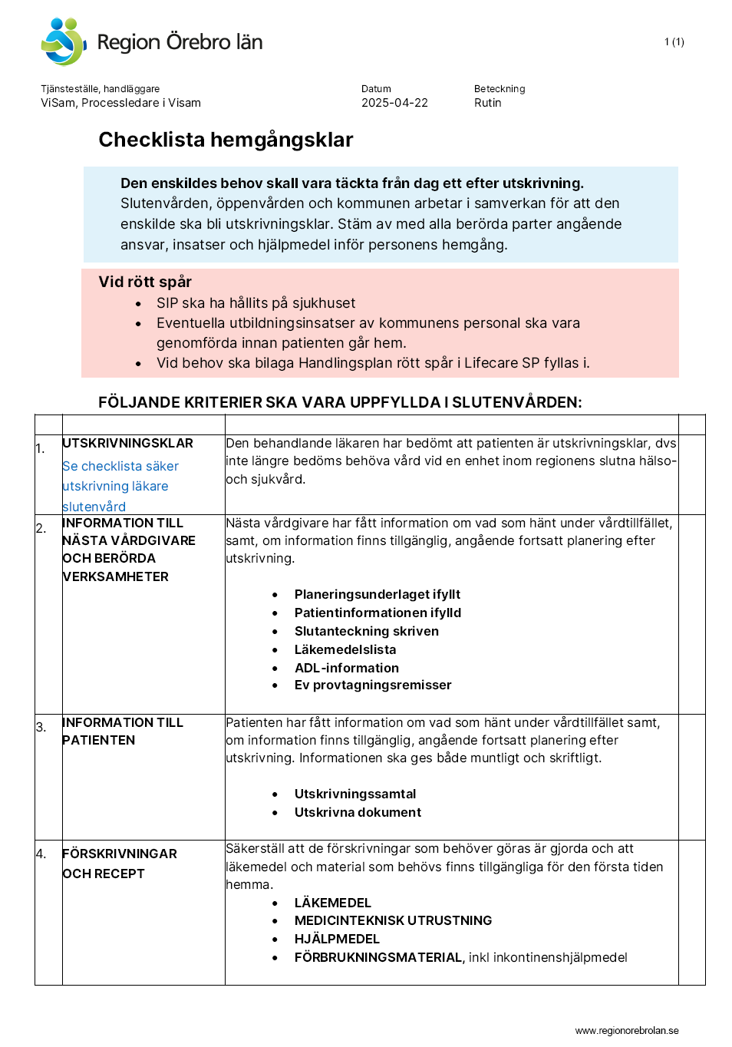
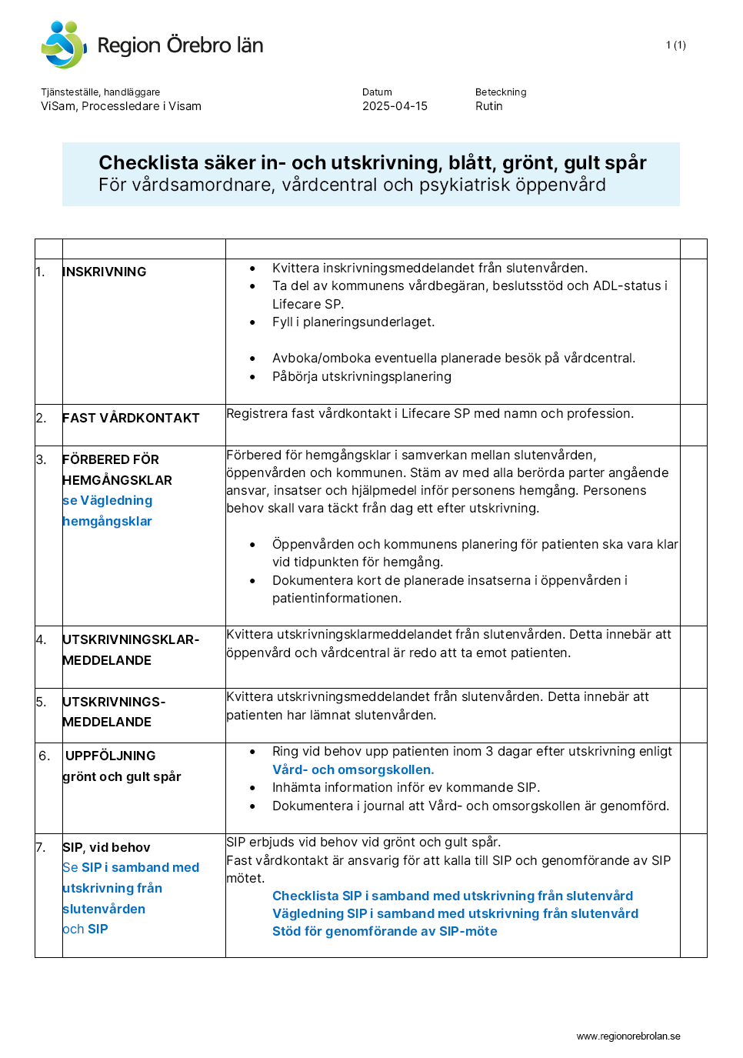
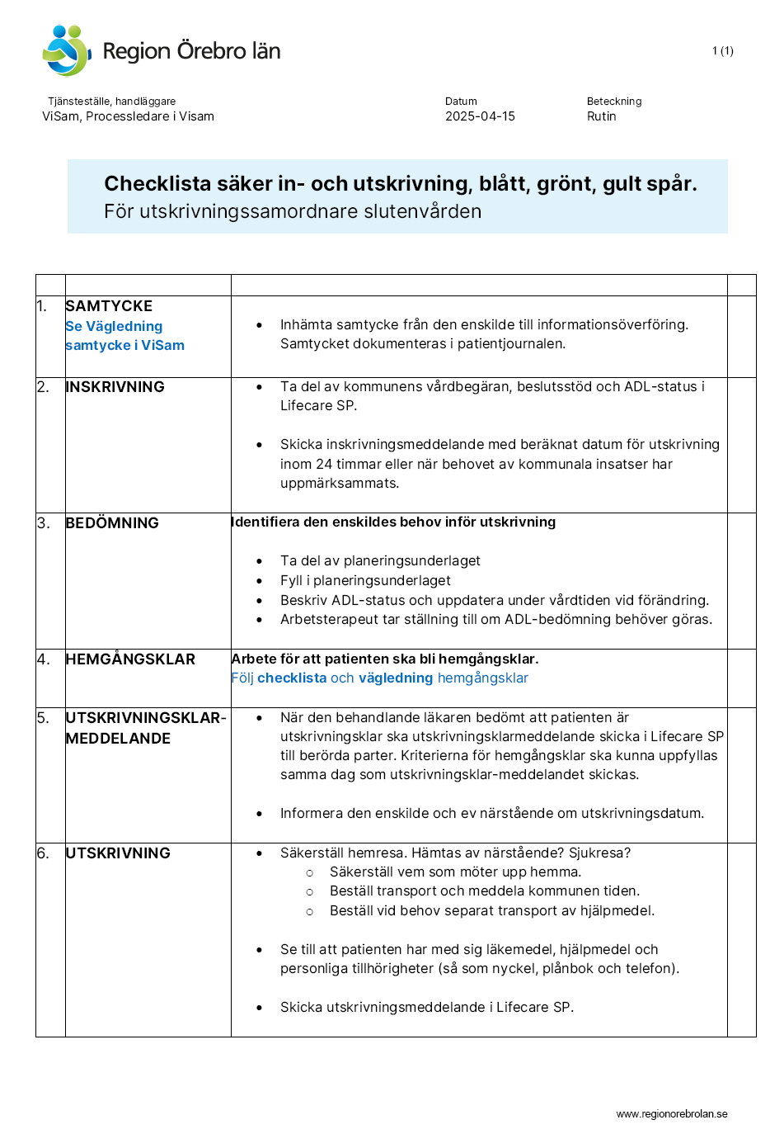
Det här är nytt: Blått, grönt och gult spår
Checklista blått, grönt och gult spår för öppenvård
Checklista blått, grönt och gult spår för slutenvård.
Checklista och vägledning hemgångsklar
Checklista och vägledning SIP i samband med utskrivning från slutenvård

Slide 6
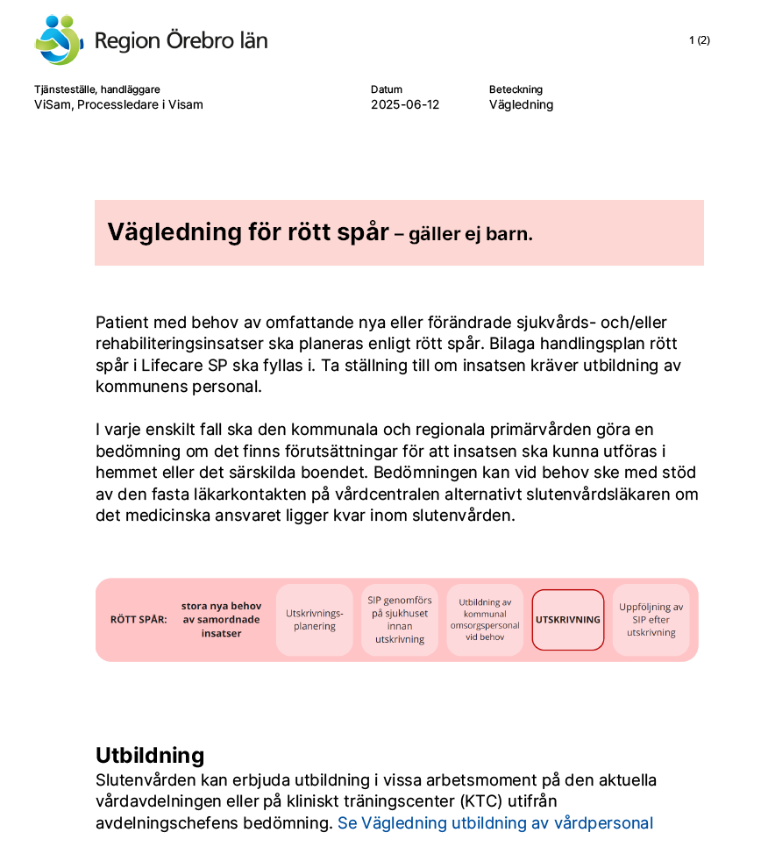
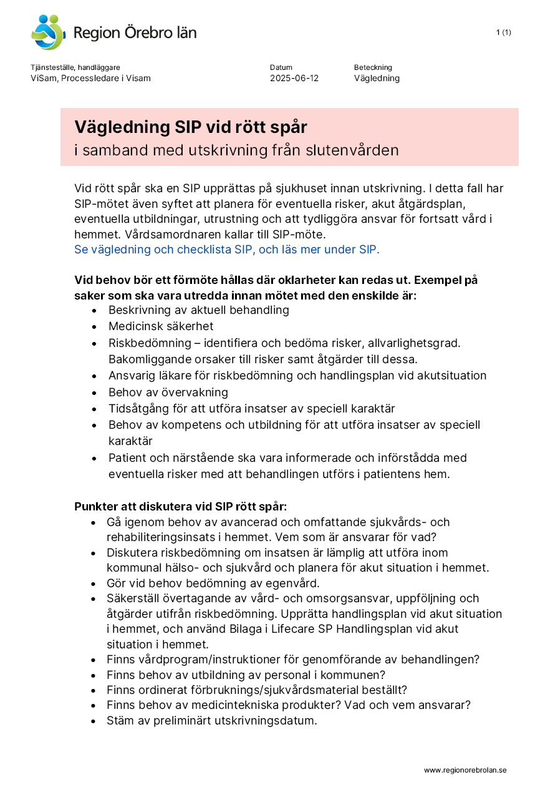
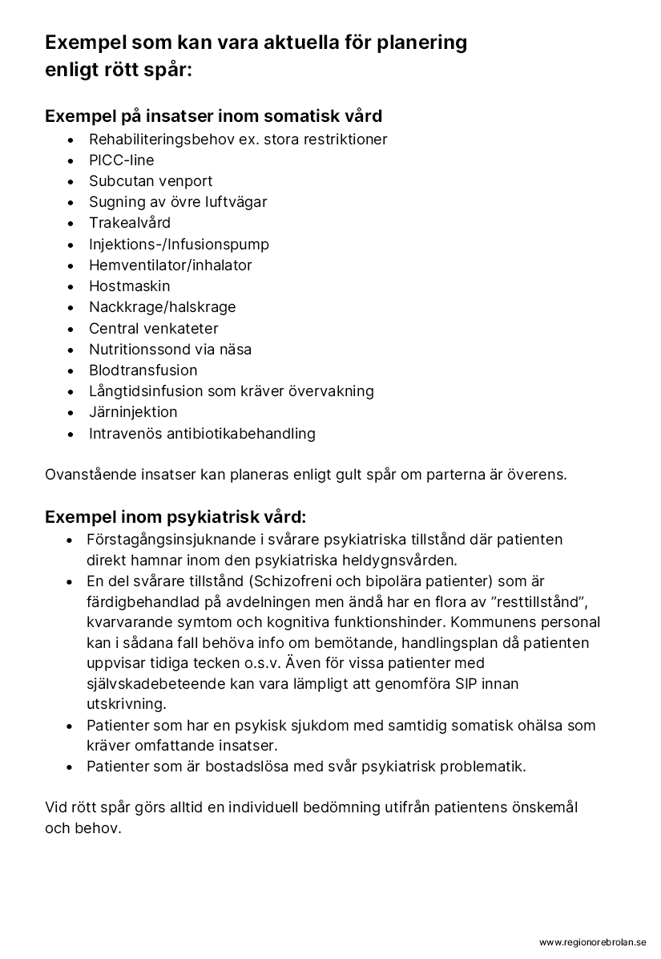
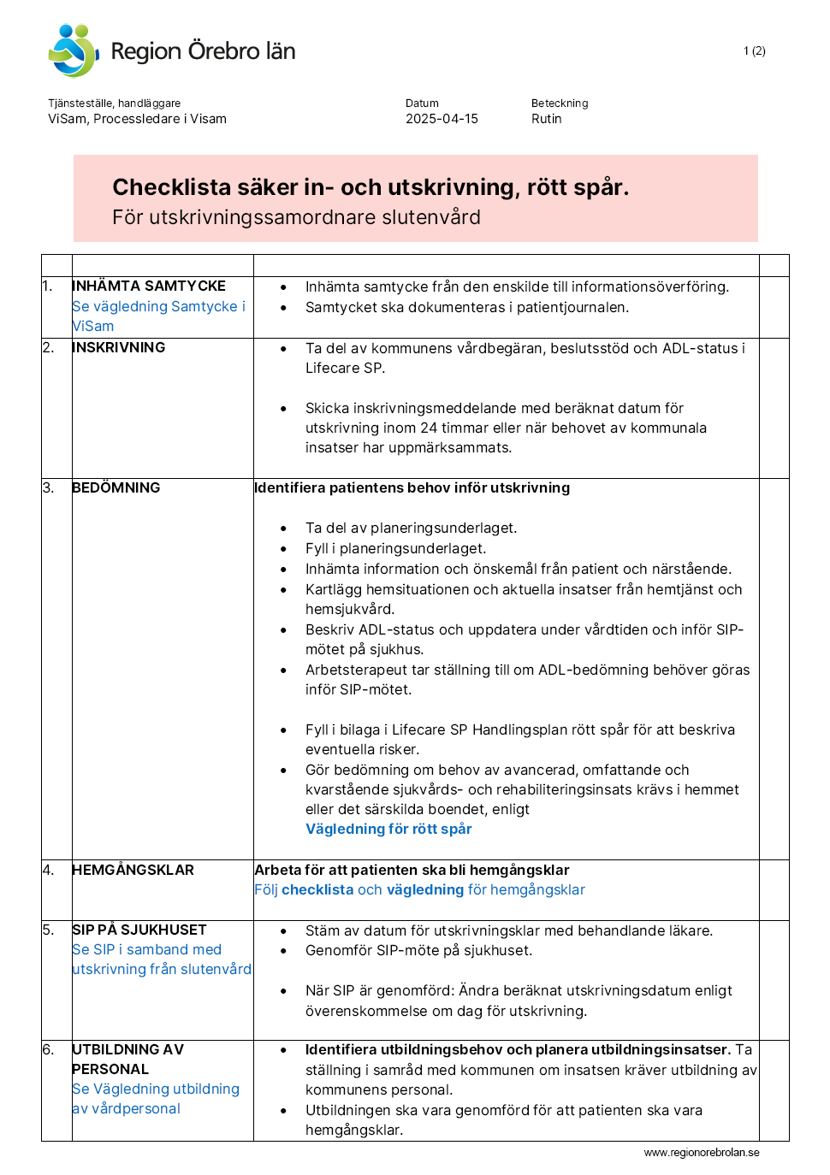
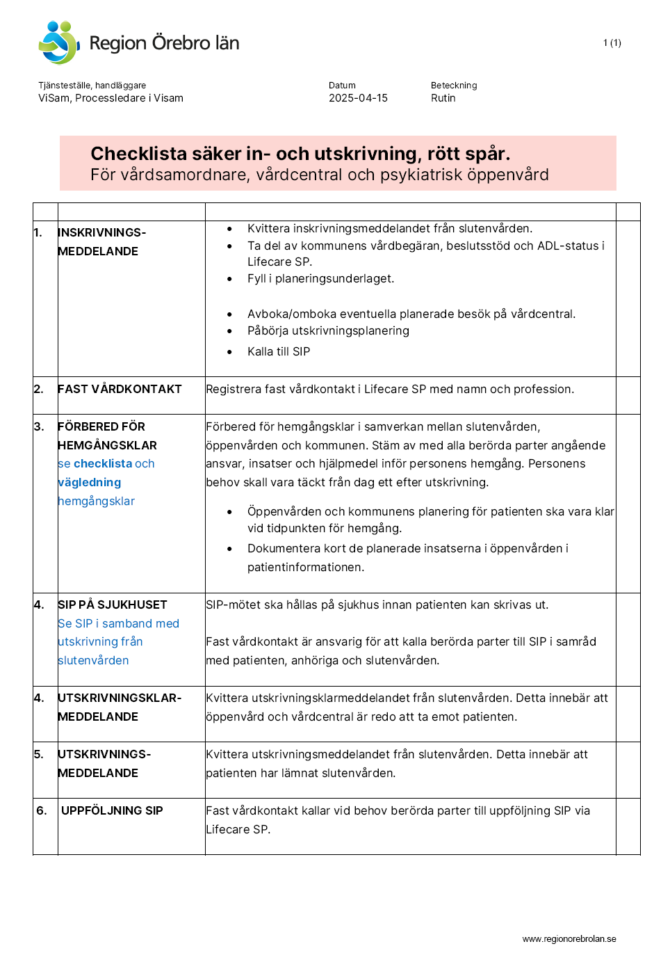
Det här är nytt: Rött spår
Checklista rött spår för öppenvård
Checklista rött spår för slutenvård.
Checklista och vägledning hemgångsklar
Checklista och vägledning SIP i samband med utskrivning från slutenvård
Vägledning SIP vid rött spår
Vägledning vid rött spår

Slide 7
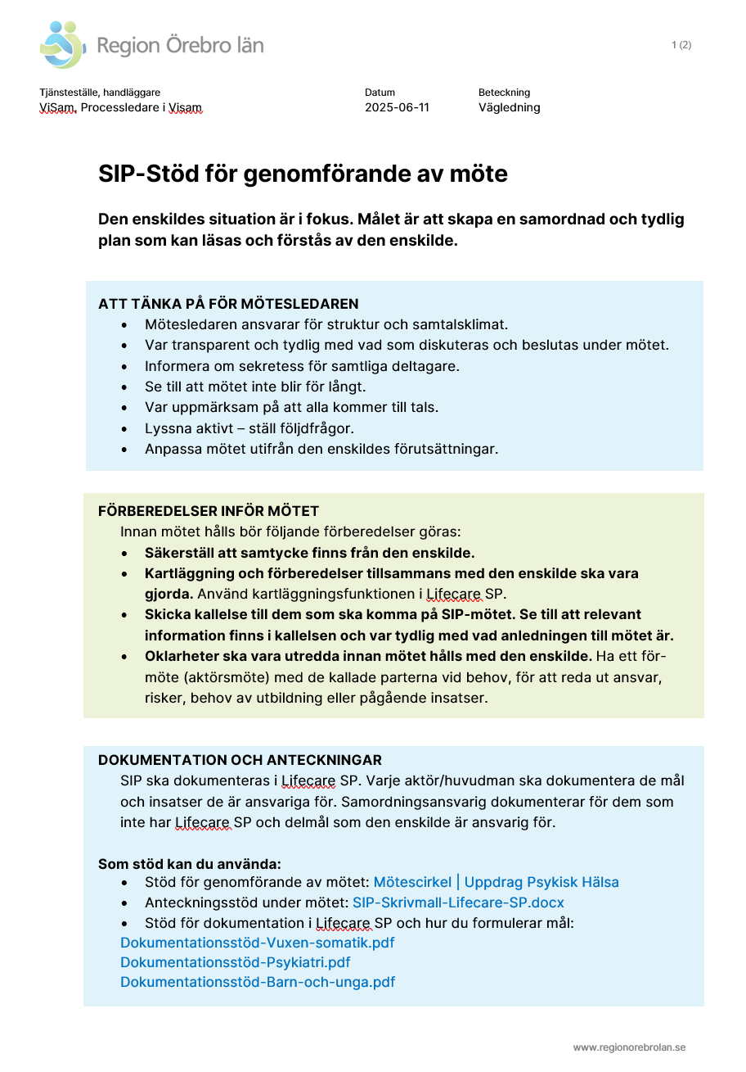
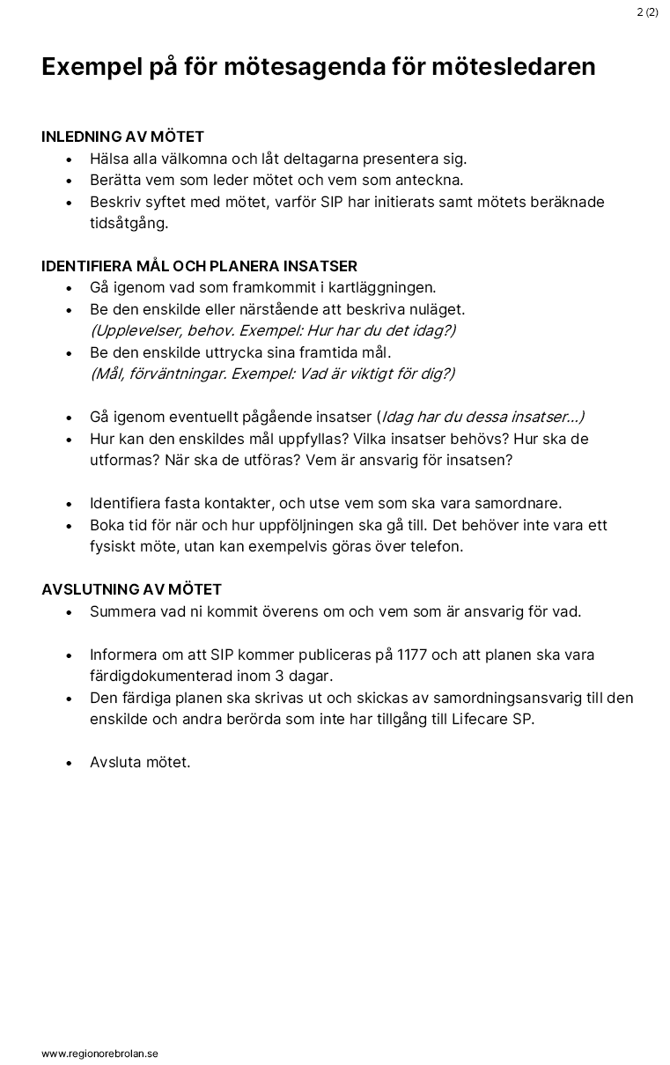
Det här är nytt: SIP
Uppdaterat texten efter nya riktlinjer
SIP stöd för mötesagenda (har fått till oss att många är osäkra kring detta)
Vägledning för SIP vid rött spår

Slide 8
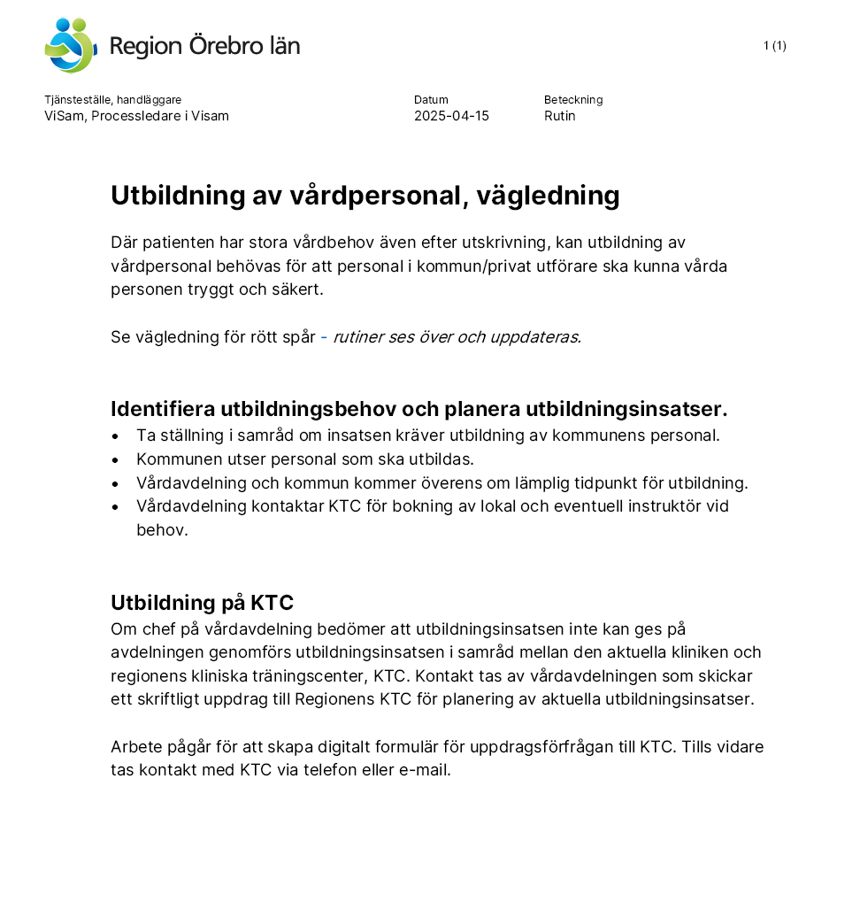
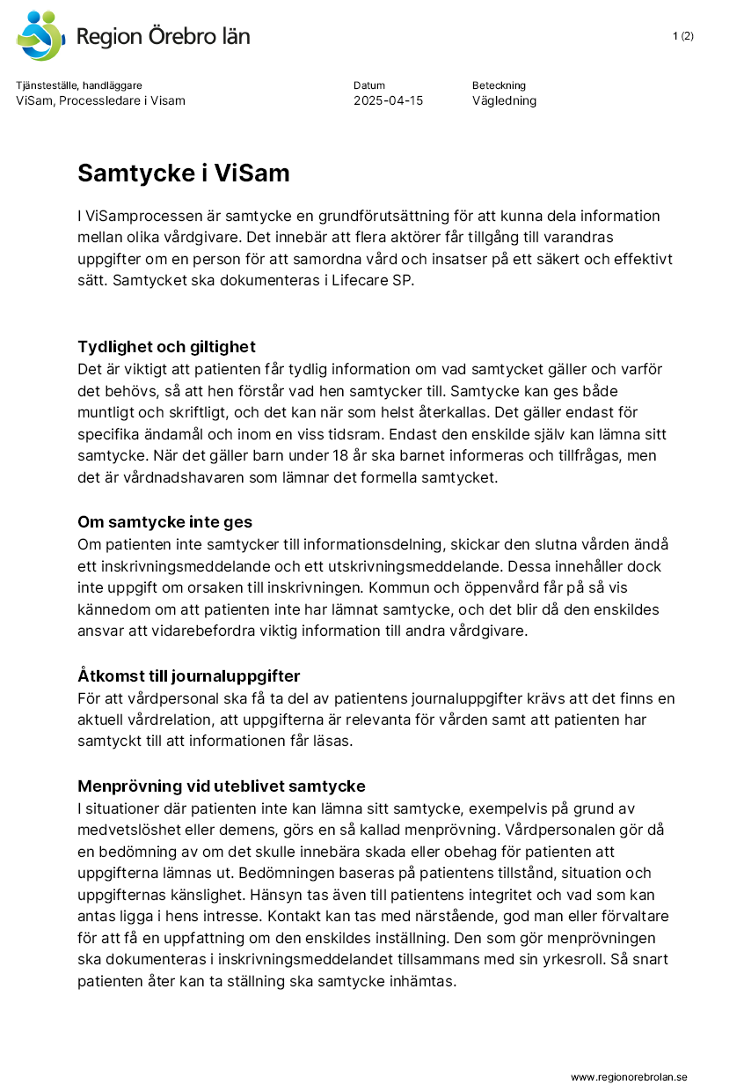
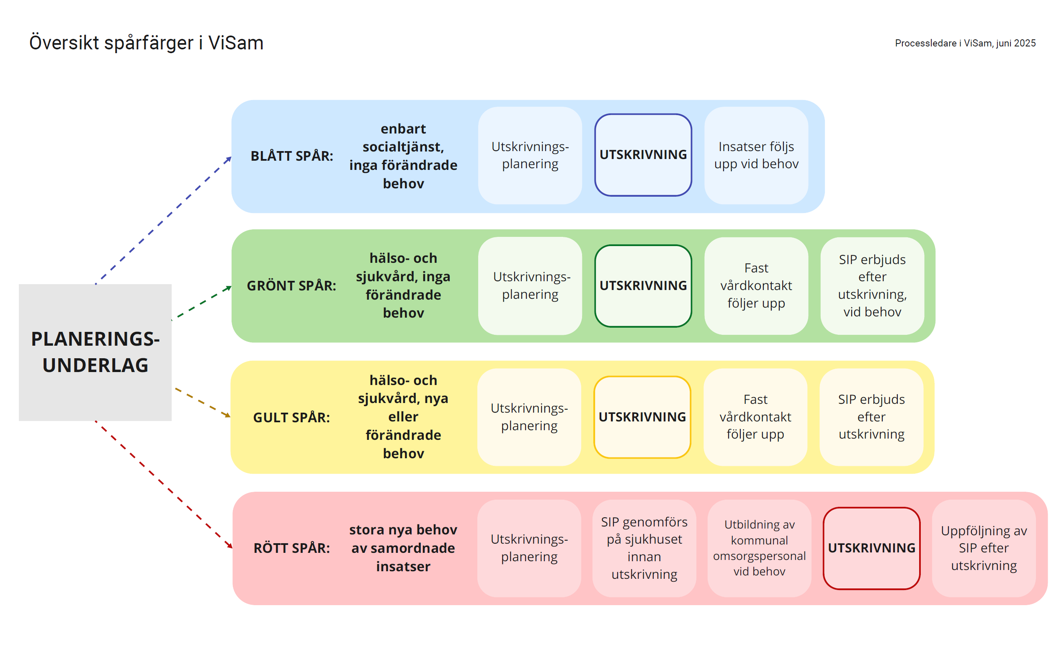
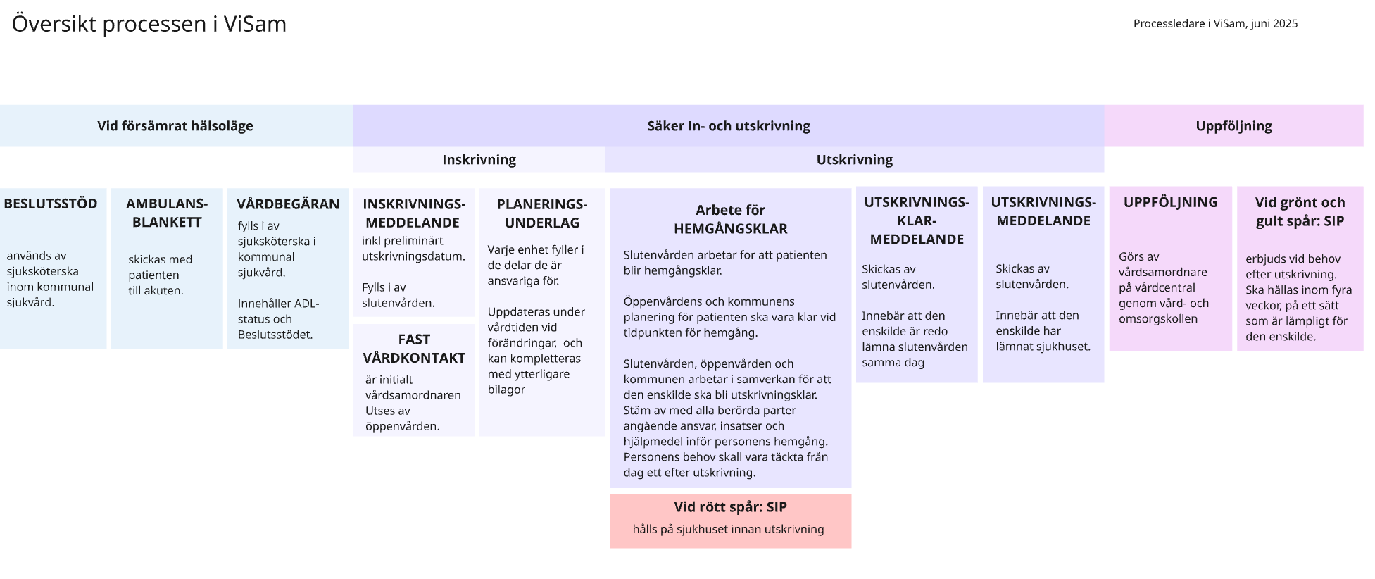
Det här är nytt: övrigt
Vägledning utbildning av vårdpersonal
Vägledning för samtycke inom visamprocessen
Information om metodhandledarrollen på första sidan
Processbilder

Slide 9
Visam 2.0- Nya sidan ligger uppe!
Börja använd det här materialet och de nya checklistorna, och hör av er om ni hittar något som inte verkar stämma, något vi har missat, eller har förslag på förbättringar.
Hör av er till:
fredrik.svensson@regionorebrolan.se
och
maria.belik@regionorebrolan.se
Notes:
Börja använd det här materialet och de nya checklistorna, och hör av er om ni hittar något som inte verkar stämma, något vi har missat, eller har förslag på förbättringar.

